Slide 1
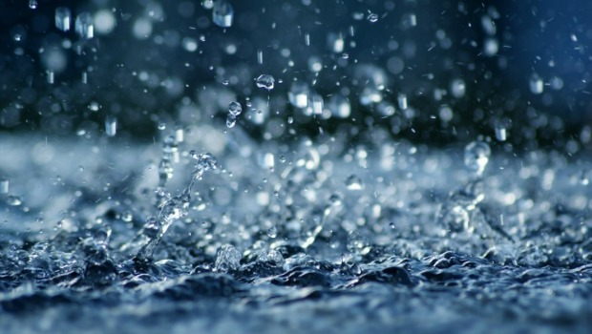
Água da Chuva, Água Destilada e Água Pura
A Água na Escola Portuguesa
Incluir imagem simples sobre tema
Química 11.º Ano

Slide 2
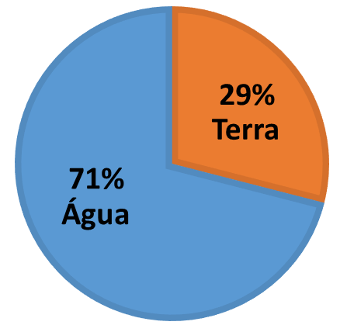
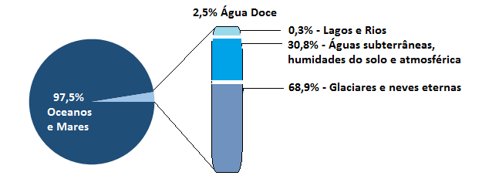
A Água na Terra e a sua Distribuição
A água cobre cerca de 71% da superfície do planeta Terra. Por este motivo, a Terra é também denominada por “planeta Oceano”.
Contudo, apenas 2,5% da água total é água doce utilizável e, desta, apenas uma pequena percentagem (0,1%) é água potável. Por sua vez, a água contida nos mares e oceanos constitui 97,5% da água total.
A água doce encontra-se sobretudo sob a forma de glaciares e neves eternas (68,9%), em águas subterrâneas (29,9%), na humidade do solo e da atmosfera (0,9%) e nos lagos e rios (0,3%).
Figura 2 – Relação entre a água total e a água doce utilizável
Figura 1 – Planeta Terra
cna

Slide 3
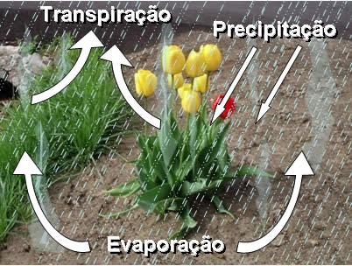
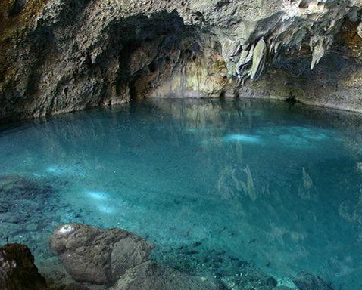
A Água na Terra e a sua Distribuição
A precipitação é um dos fatores decisivos no que respeita a recursos hídricos superficiais e subterrâneos:
- A água da chuva é parcialmente absorvida pelo solo e pela vegetação, sendo uma parte devolvida à atmosfera por evapotranspiração. A parte que não volta à atmosfera nem penetra no solo, designa-se água de superfície e escorre para as bacias hidrográficas (ou bacias de drenagem);
As águas de infiltração penetram no subsolo até encontrarem uma superfície impermeável;
Quando a superfície é inclinada, a água segue o declive, podendo percorrer centenas de quilómetros, como um rio, antes de emergir. Quando a superfície é plana ou côncava, a água acumula-se;
Quando as águas de infiltração encontram uma falha de grande dimensão escorrem até cerca de centenas de metros de profundidade e formam reservas subterrâneas onde podem permanecer durante milhares de anos.
Figura 3 – Evapotranspiração
(Fonte:http://www.sanasa.com.br/conteudo/conteudo2.aspx?f=G&par_nrod=547&flag=PC-2)
Figura 4 – Água acumulada subterraneamente
(Fonte: http://lahora.com.ec/index.php/noticias/show/1101249780/-1/Aguas_subterr%C3%A1neas_son_alternativa_de_consumo.html)
cna

Slide 4
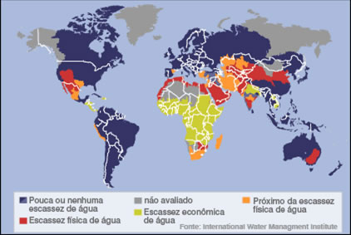
Distribuição da Água na Terra
A água está desigualmente distribuída na Terra, sendo grandes as assimetrias entre as várias regiões. A maior parte do continente africano, do Médio Oriente, da Austrália e de algumas zonas do continente americano debatem-se com problemas graves de escassez de água.
A escassez de água é um problema mundial, cujos efeitos se fazem sentir com maior intensidade em determinadas zonas e épocas.
Figura 5 – Distribuição da água na Terra
(Fonte: International Water Management Institute)
cna

Slide 5
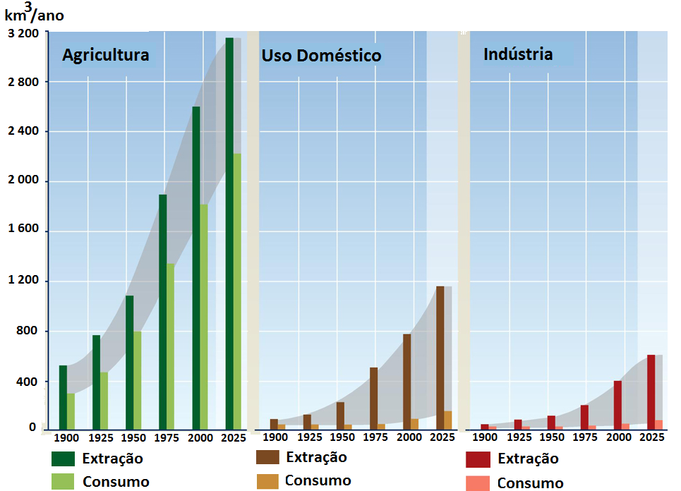
Consumos de Água
Estima-se que a média anual do consumo de água é de 600 m³ por pessoa e por ano, sendo cerca de 50 m³ água potável – o que corresponde a um consumo diário de aproximadamente 137 litros de água, salientando-se que o uso da água por parte da população mundial é desigual.
Em algumas dezenas de anos, o crescimento demográfico, o desenvolvimento industrial e a irrigação multiplicaram as utilizações de água, fazendo aumentar enormemente a sua procura.
Em alguns países, a agricultura é responsável por um elevado consumo de água, como por exemplo no México e na India;
Noutros países, a indústria é o principal responsável pelo consumo da água, como por exemplo na Alemanha.
Figura 6 – Evolução do consumo de água com previsões até 2025
(Fonte: UNEP)
cna

Slide 6
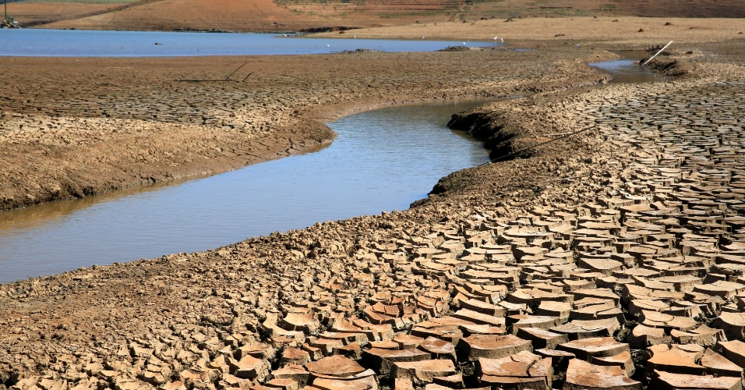
Gestão da Água
A crise mundial da água traduz-se na sua escassez crescente, na diminuição da sua qualidade em consequência da poluição e também nas secas.
Apesar de existir escassez, a água disponível bastaria para satisfazer as necessidades mundiais caso fosse gerida adequadamente, tendo em vista um aproveitamento eficaz e uma repartição equitativa.
A gestão da água tem de se enquadrar no conceito de desenvolvimento sustentável, de modo a satisfazer os objetivos da sociedade no presente e no futuro e que assegure, simultaneamente, a preservação ambiental dos subsistemas de recursos hídricos.
Figura 7 – Escassez de água
(Fonte: http://www.waxbr.com.br/assets/img/site/img-14631078479.jpg)
cna

Slide 7
A Água na Terra e a sua Distribuição
Sabias que …
Segundo a OMS há mais de mil milhões de pessoas em todo o mundo sem acesso a água limpa.
Os problemas com a água são responsáveis pela morte de 1,6 milhões de pessoas todos os anos.
Cerca de 6000 crianças morrem todos os dias de doenças que poderiam ser evitadas, caso se melhorasse a qualidade da água e do saneamento.
Em Portugal, cerca de 40% da água captada perde-se pelo caminho antes de chegar às torneiras. As perdas de água para rega são ainda maiores.
cna

Slide 8
A Poluição da Água
“Gastamos, desperdiçamos e poluímos a água. Poluir a água é poluir a vida.”
A ação humana conduz a alterações apreciáveis no ciclo hidrológico natural.
A poluição da água pode ter várias origens e tipos diversos:
Poluição da água
tem origem
Industrial
(nos efluentes)
Urbana
(nos esgotos)
Agropecuária
(nas águas de escorrimento)
Navegação
(nas água salgada)
Outros
cna

Slide 9
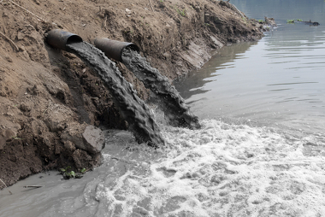
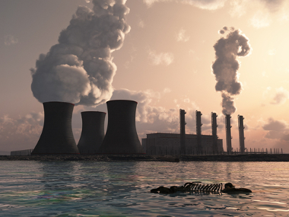
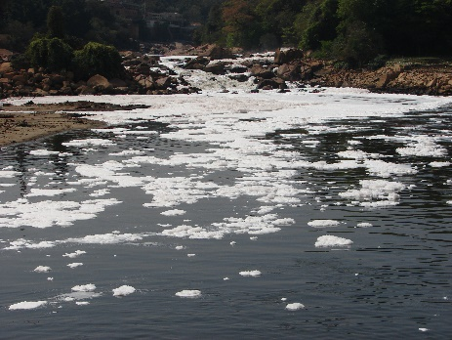
A Poluição da Água
Dos vários tipos de poluição destacam-se:
Poluição biológica: por microrganismos patogénicos que podem provocar doenças e até a morte;
Poluição térmica: aquecimento da água por descargas de águas residuais usadas nos processos de arrefecimento industriais e nas centrais térmicas;
Poluição química: a mais grave é causada pela presença de produtos químicos prejudiciais.
Figura 8 – Casos de poluição térmica e química da água
(Fontes: http://s1.static.brasilescola.uol.com.br/img/2014/03/esgotos.jpg; http://s3.static.brasilescola.uol.com.br/img/2014/03/poluicao-termica.jpg; https://upload.wikimedia.org/wikipedia/commons/0/0f/Pollution_Tiet%C3%AA_river.JPG)
cna

Slide 10
A Qualidade da Água e a Legislação
Nem sempre a água é suficientemente pura para ser diretamente utilizada na indústria, nas atividades domésticas e, muito menos, para consumo humano. Ela encontra-se muitas vezes poluída, sobretudo pela matéria orgânica dos solos, pelos fertilizantes e pelos pesticidas.
Existe legislação para estabelecer os teores em que certas espécies químicas podem existir na água utilizável. São os chamados parâmetros de qualidade, que podem variar, consoante os objetivos de utilização.
Para cada um dos parâmetros a legislação indica os seguintes valores:
VMA – Valor Máximo Aceitável. Este valor não pode ser ultrapassado, sob o risco de prejudicar a saúde.
VMR – Valor Máximo Recomendado. Este valor não deve ser ultrapassado, pois tal poderá colocar em risco a saúde, podendo até ser indicio de contaminação.
Tabela 1– Alguns parâmetros de qualidade das águas doces superficiais destinadas à produção de água para consumo humano
Norma de qualidade | VMR (g/dm³) | VMA (g/dm³)
Iões fluoreto (F – ) | 1,0 | 1,5
Iões nitrato (NO₃– ) | 25 | 50
Nota: Os restantes parâmetros de qualidade podem ser consultados no Anexo II, do Decreto-Lei n.º 236/98, de 1 de agosto, que estabelece normas, critérios e objetivos de qualidade com a finalidade de proteger o meio aquático e melhorar a qualidade das águas em função dos seus principais usos.
cna

Slide 11
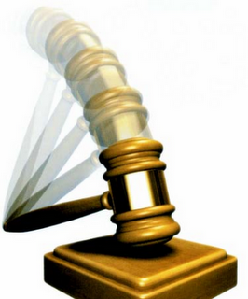
A Qualidade da Água e a Legislação
Principal Legislação aplicável:
Atualmente, é uma Diretiva Europeia de 1983 que define a potabilidade da água por meio de mais de sessenta parâmetros organoléticos, físico-químicos, tóxicos e microbiológicos. Estes parâmetros só podem ser modificados no sentido de uma maior rigidez.
Decreto-Lei n.º 236/98, de 1 de agosto – estabelece os critérios e normas de qualidade para proteger o meio aquático e melhorar a qualidade das águas, em função dos seus principais usos, nomeadamente, os valores de VMR e VMA.
Para consumo humano, os critérios de pureza são naturalmente os mais rígidos!
Decreto-Lei n.º 306/2007, de 27 de agosto – trata da qualidade da água para consumo humano.
cna

Slide 12
Água da Chuva, Água Destilada e Água Pura
Água quimicamente pura
Água da chuva
Água destilada
Exclusivamente constituída por moléculas de água;
Não possui quaisquer substâncias dissolvidas;
pH =7.
Caso não houvesse poluição, na Natureza, era a que mais se aproximaria da água pura;
Para além das moléculas de água, possui apenas algum dióxido de carbono dissolvido proveniente da atmosfera.
Nos laboratórios e na indústria é produzida através de um processo de evaporação, por aquecimento, seguido da condensação do vapor de água, formado por arrefecimento.
Não existe na Natureza!
Quando no rótulo das garrafas se lê “água pura”, quer dizer água pura sob o ponto de vista alimentar, e não água quimicamente pura.
A água da chuva pode comparar-se a água destilada natural, pois obtém-se por condensação da água que se evaporou.
cna

Slide 13
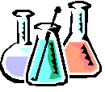
Soluções Aquosas: Ácidas, Básicas e Neutras
Os antigos químicos verificaram que as soluções aquosas de algumas substâncias tinham um gosto azedo e que outras tinham o gosto amargo e eras escorregadias ao tato. Às primeiras chamaram ácidos e às segundas alcalis (bases).
Verificaram, ainda, que existe uma propriedade que permite identificá-las – a capacidade de alterar a cor de certos extratos de plantas – e que tanto os ácidos como as bases em solução conduzem a corrente elétrica, isto é, são eletrólitos.
Tabela 1– Resumo das propriedades dos ácidos e das bases
Ácidos | Bases
São solúveis em água São eletrólitos São corrosivos Têm gosto azedo Avermelham a tintura azul de tornesol Reagem com metais como o zinco, libertando hidrogénio Reagem com o carbonato de cálcio, formando dióxido de carbono | São solúveis em água São eletrólitos São corrosivos Têm gosto amargo Tornam carmim a solução alcoólica de fenolftaleína São escorregadias ao tato
Existem ainda substâncias, como o açúcar e o cloreto de sódio, que não pertencem a nenhuma destas categorias, sendo as respetivas soluções aquosas neutras!
cna

Slide 14
As informações presentes neste documento tiveram como base o Manual de Física de 10.º Ano:
Dantas M., Ramalho M.; Jogo de Partículas- Física e Química A: Química Bloco 2 11.º/12.º Ano; Texto Editores: Lisboa; ISBN: 978-972-47-3661-7-1;
Todas as informações de outra autoria encontram-se devidamente identificadas.
cna

